Slide 1
МИР ТЕАТРА

Slide 2
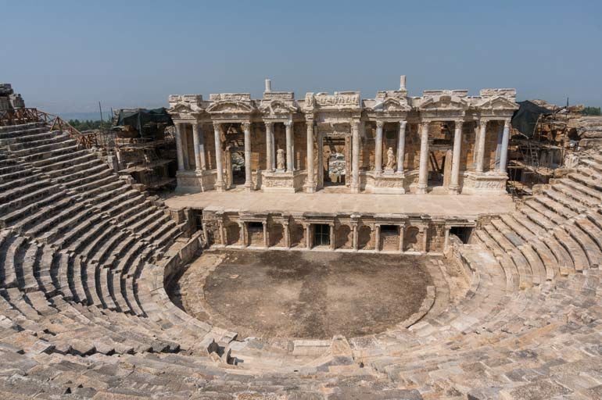
Театр считается древнейшим способом развлечения.
Впервые профессиональный театр появился в Древней Греции.
Он строился на огромное количество зрителей, посмотреть представление могли не только богатые люди.
Артисты вживались в роль настолько, что были готовы умереть на сцене.

Slide 3
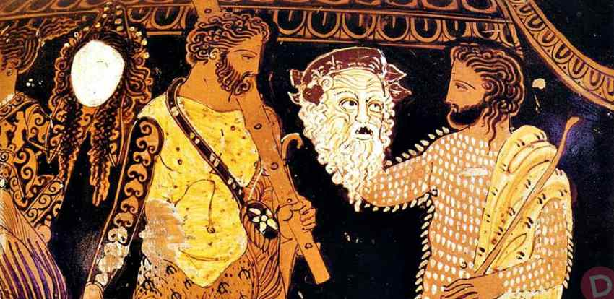
Первоначально ставились только трагедии, комедийные постановки появились позже. Показывали пьесу один раз. Драматург был не только автором и постановщиком, но и непосредственным участником действия.

Slide 4
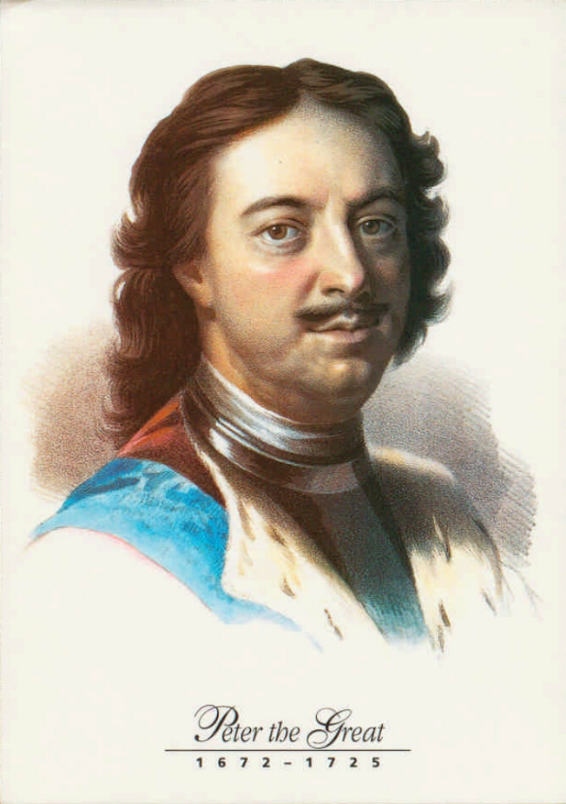
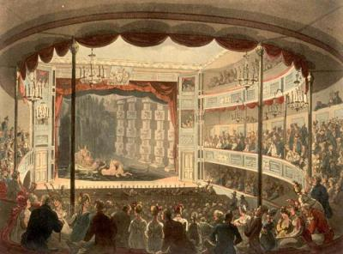
При Петре I появился публичный театр, здание
которого называлось «комедийной храминой». Спектакли в нём давала немецкая труппа. И хотя такой вид зрелищ не очень полюбился народу, он положил начало театральной деятельности России.

Slide 5
Театр всегда играл важную роль
в культурной жизни многих стран. Поэтому по инициативе Международного института театра в 1961 году был учрежден праздник –Всемирный день театра.
«Весь мир –театр, а люди в нём –актёры», -небезосновательно утверждал В. Шекспир.

Slide 6
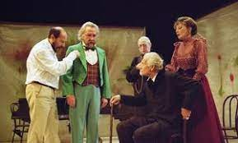
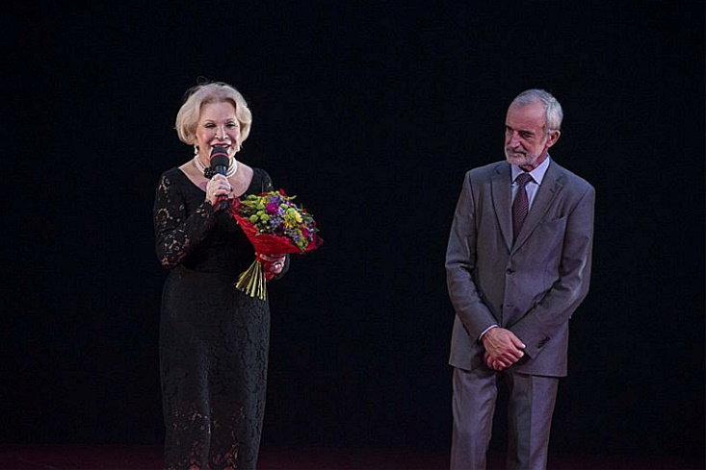
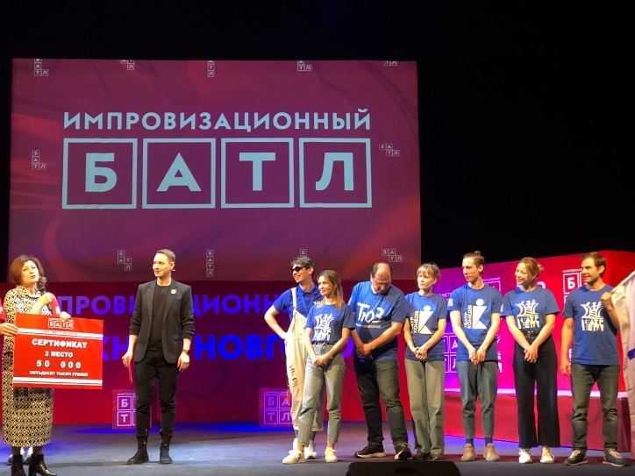
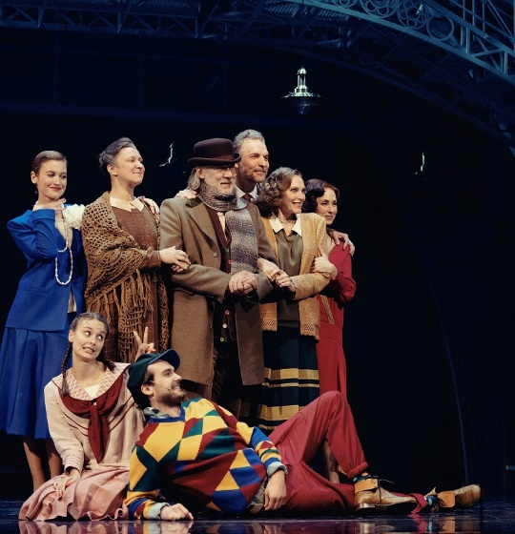
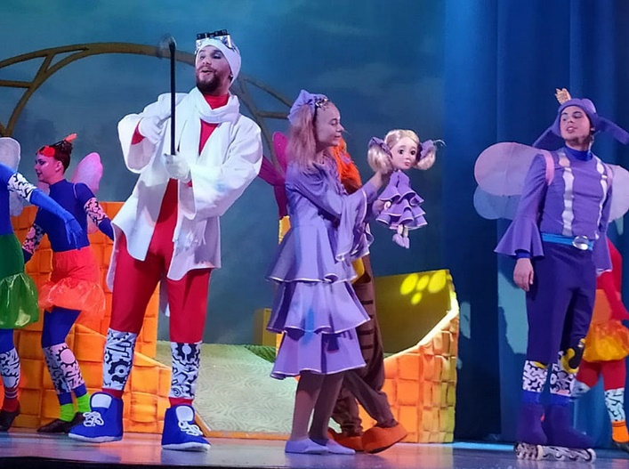
В этот день организуются торжественные мероприятия,
проводятся мастер-классы по актёрскому мастерству, благотворительные спектакли, премьеры новых постановок.
Эта ежегодная традиция появилась
благодаря решению Совета Международного института театра и продолжается с 1962 года.

Slide 7
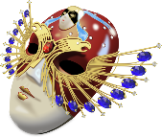
Интересные факты
Самой большой сценой в Европе считается Московский театр
Российской армии. Он повторяет форму пятиконечной звезды и вмещает около 1000 человек.
Европейский театр, который зафиксирован в книге рекордов Гиннеса, как самый маленький, расположен в Австрии. Называется он «Кремлевский двор». Вмещает только 8 зрителей, а размер сцены чуть больше метра.

Slide 8
Первый российский спектакль длился 10 часов без антракта, причём зрители смотрели его стоя. Можно представить, что не всем он пришёлся по душе. Однако царь Алексей Михайлович оценил постановку и щедро наградил участников.
Интересные факты
На Сицилии существовали спектакли, которые длились несколько месяцев. Желающие ежедневно приходили посмотреть на продолжение.
Существует спектакль, который происходит в спичечном коробке и длится 10 минут. Каждая сцена играется, пока горит спичка, а озвучка смонтирована из записи голосов великих деятелей искусства.

Slide 9
Интересные факты
В древности все спектакли проходили на аренах и помостах. Поэтому, чтобы зрители с дальних рядов могли видеть эмоции и мимику актёров, они выступали в разных масках, а для слышимости использовали рупор.
В греческом театре в постановках участвовали лишь 3 актёра, которые играли разные роли. У них, как правило, был спонсор, который выписывал смету только на троих человек.

Slide 10
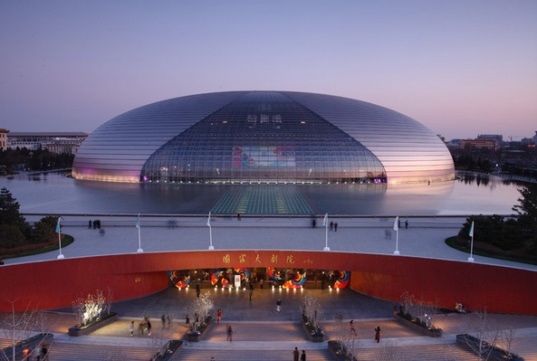
Интересные факты
Самым старым действующим театром считается театр Маноэль на Мальте, построенный в 1731 году. Он вмещает 650 зрителей и имеет шикарную акустику. Сейчас в его стенах открыт музей.
Самый большой в мире театр находится в Китае. Он называется «Жемчужина на Воде». Театр занимает огромную территорию в 150 000 кв. м, и является самым большим по площади театром оперы, а также одним из самых необычных театральных сооружений.
Это современное чудо света вмещает около 6500 зрителей.
Его высота –порядка 50 метров, ширина –215, длина –145 метров.

Slide 11
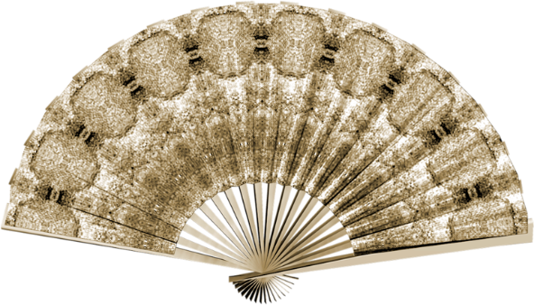
Интересные факты
Театральный веер использовался не только по своему прямому назначению.
На веера наносились отрывки из пьес или программы предстоящий спектаклей и записывали на них текст для актёра, чтобы не забыть во время выступления.
Афишная тумба для вывешивания театральных афиш была придумана во Франции и носит имя парижского печатника Габриэля Морриса.
Городские власти Парижа разрешили клеить на них концертные и театральные афиши, при условии, что внутри тумбы городские дворники прятали бы свои мётлы и прочий инструмент для поддержания чистоты на улицах столицы.

Slide 12
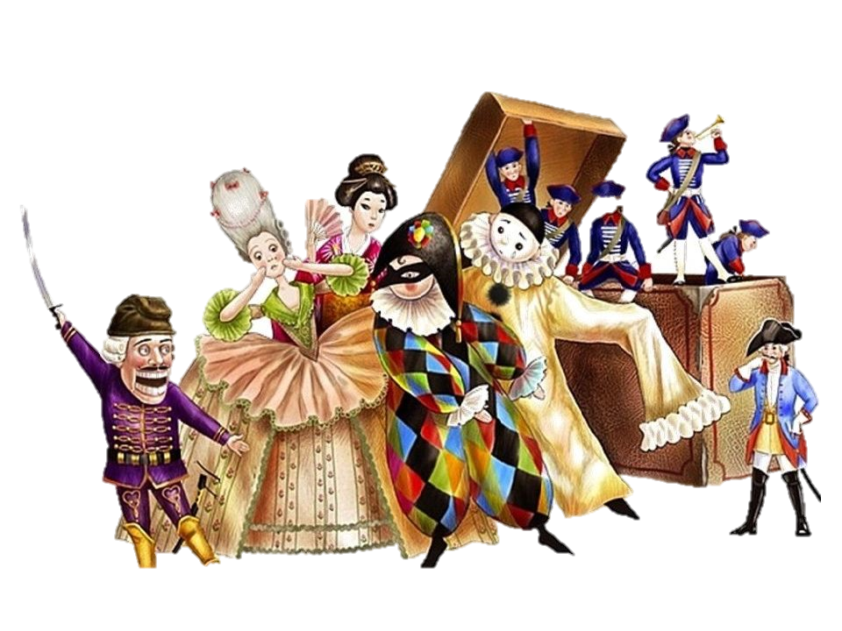
Самые знаменитые
театры мира

Slide 13
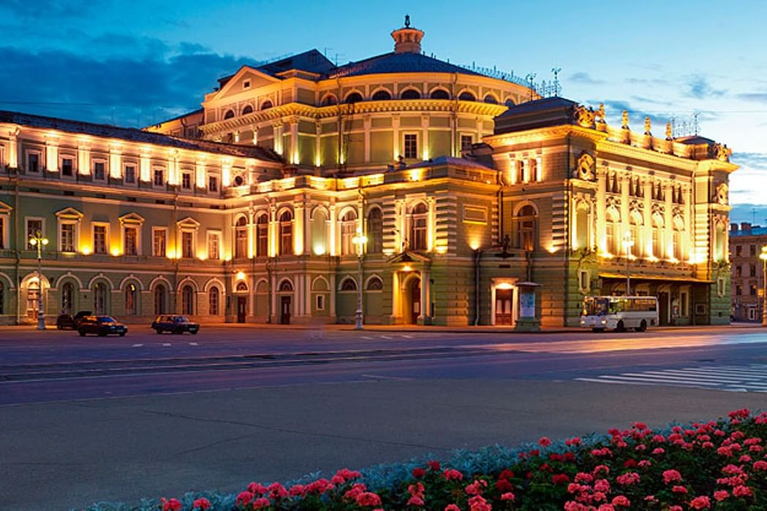
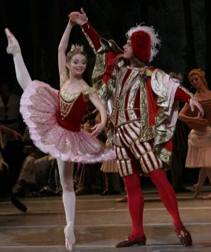
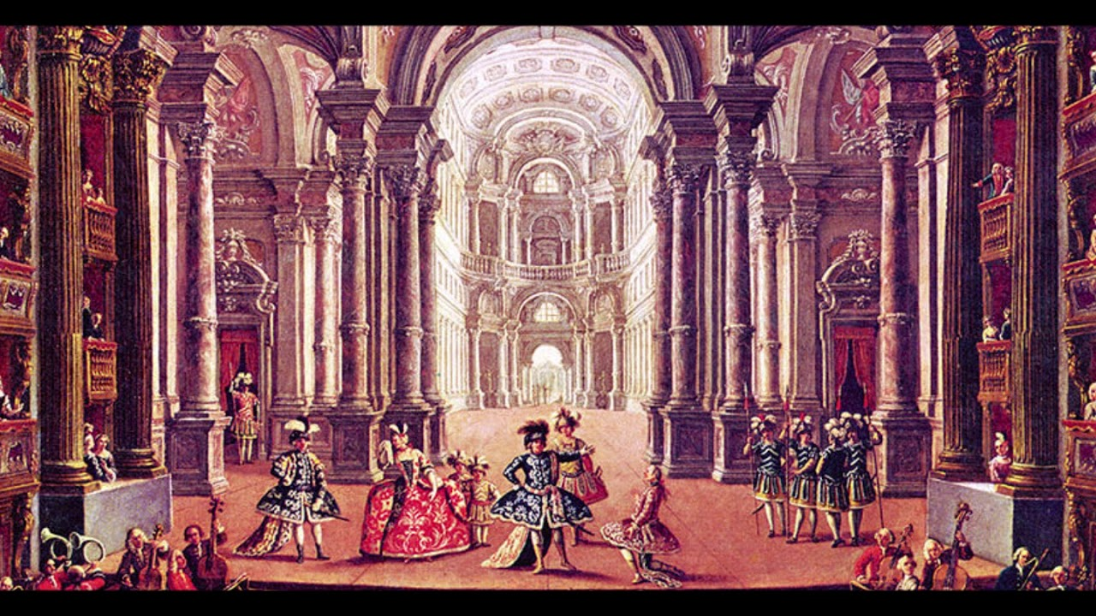
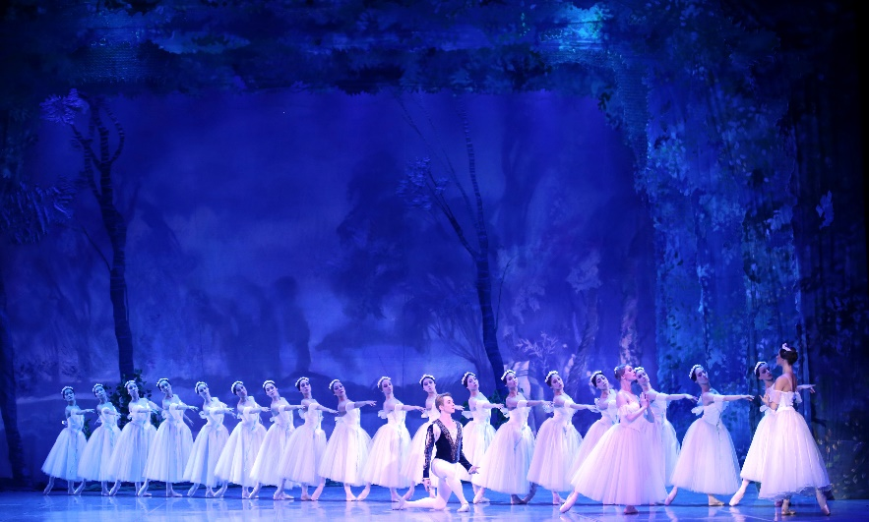
МАРИИНСКИЙ ТЕАТР
(основан в 1783 году в Санкт-Петербурге)
Интересные факты
Мариинский театр — один из самых известных и крупных музыкальных театров России. На его сцене с середины XIX века было показано огромное количество как русских, так и зарубежных оперных и балетных постановок. Его труппа и оркестр считаются одними из лучших в мире.

Slide 14
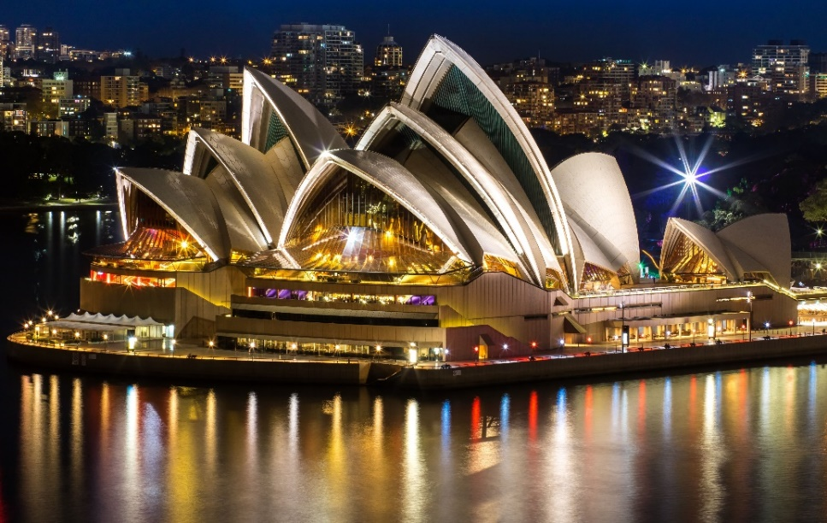
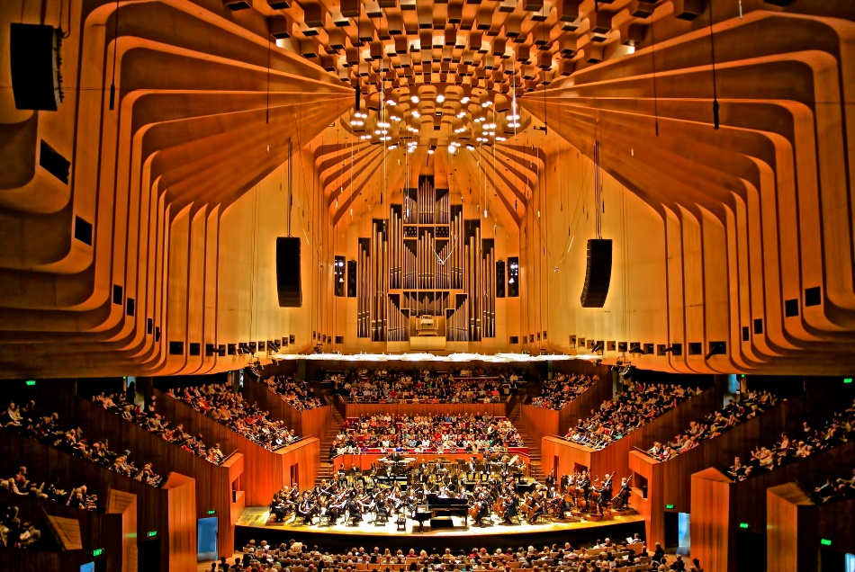
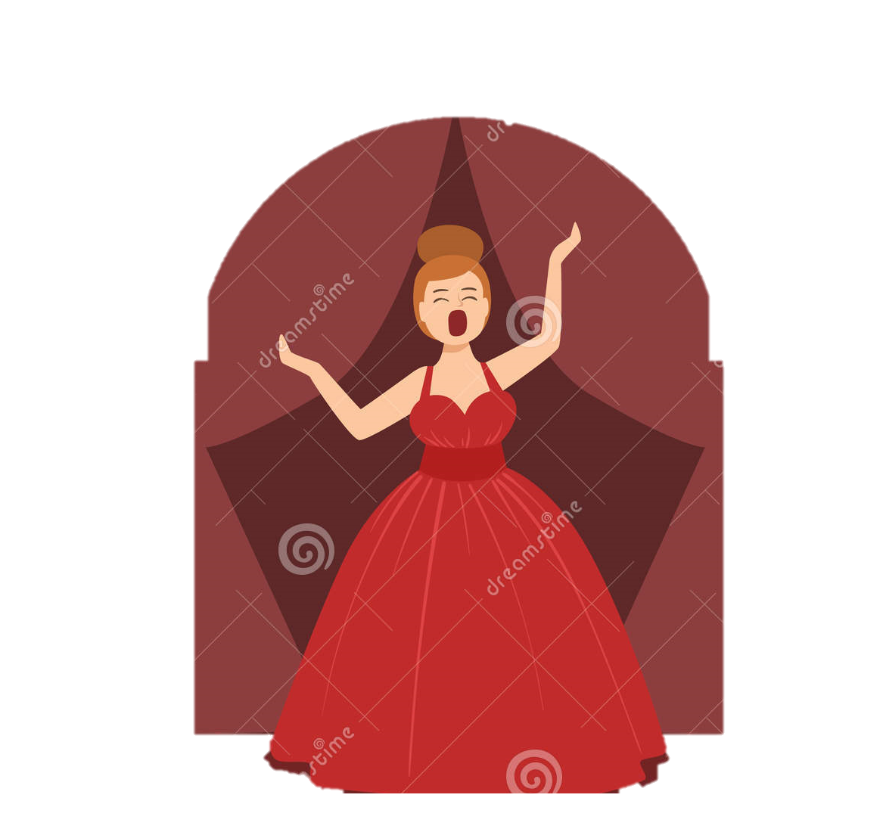
СИДНЕЙСКАЯ ОПЕРА
(основан в 1973 году в Сиднее)
ОПЕРА – это музыкальный спектакль, в котором все действующие лица поют!

Slide 15
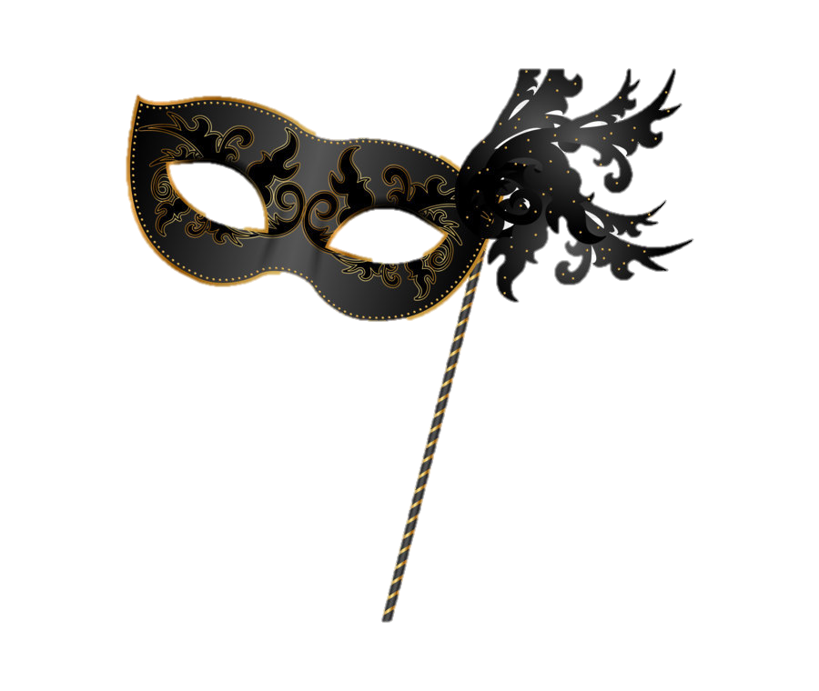
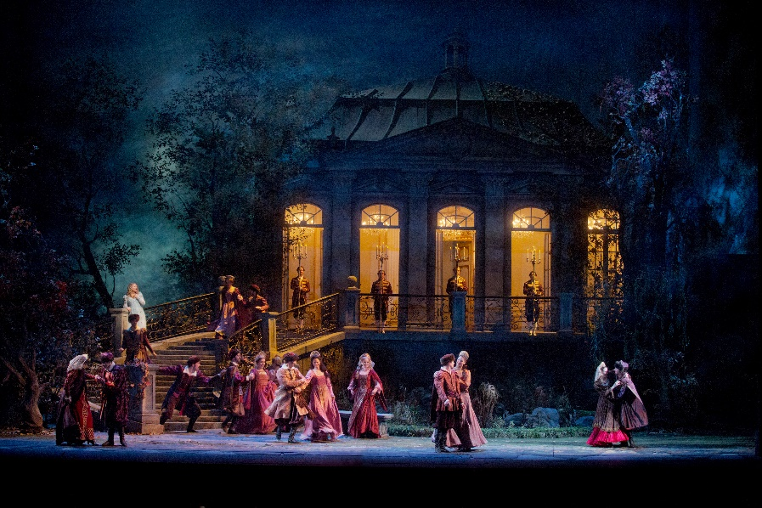
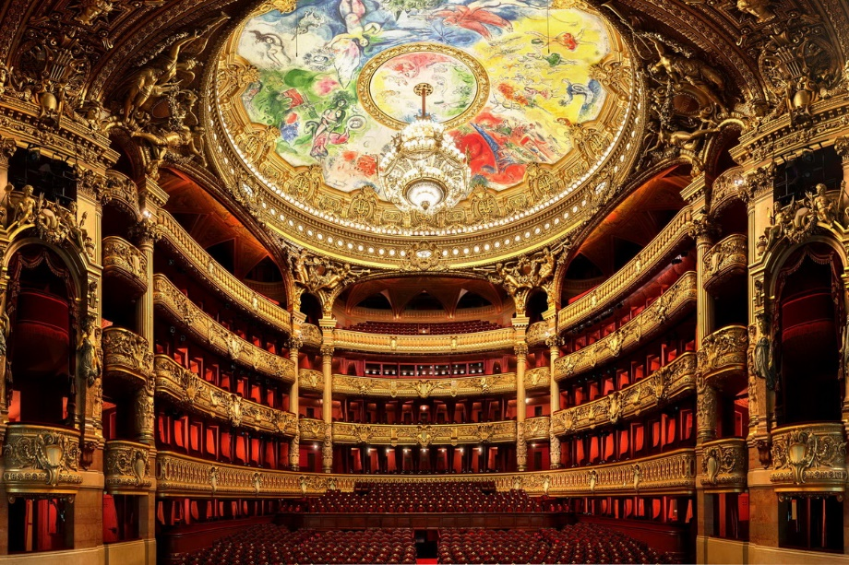
МЕТРОПЛИТЕН ОПЕРА
(основан в 1880 году в Нью-Йорке)

Slide 16
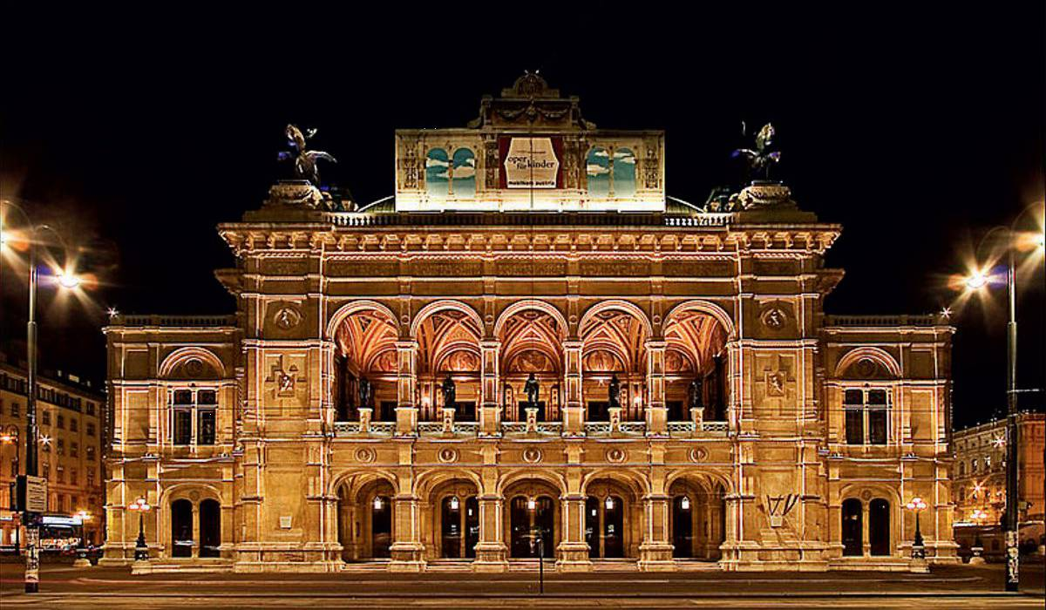
ВЕНСКАЯ ГОСУДАРСТВЕННАЯ ОПЕРА
(основан в 1869 году в Вене)
Самые продолжительные аплодисменты в Венской государственной опере длились более 70 минут. В 1991 году после окончания «Отелло» зрители наградили столь долгими аплодисментами Пласидо Доминго. В благодарность за бурные овации он поклонился зрителям более ста раз.
Интересные факты

Slide 17
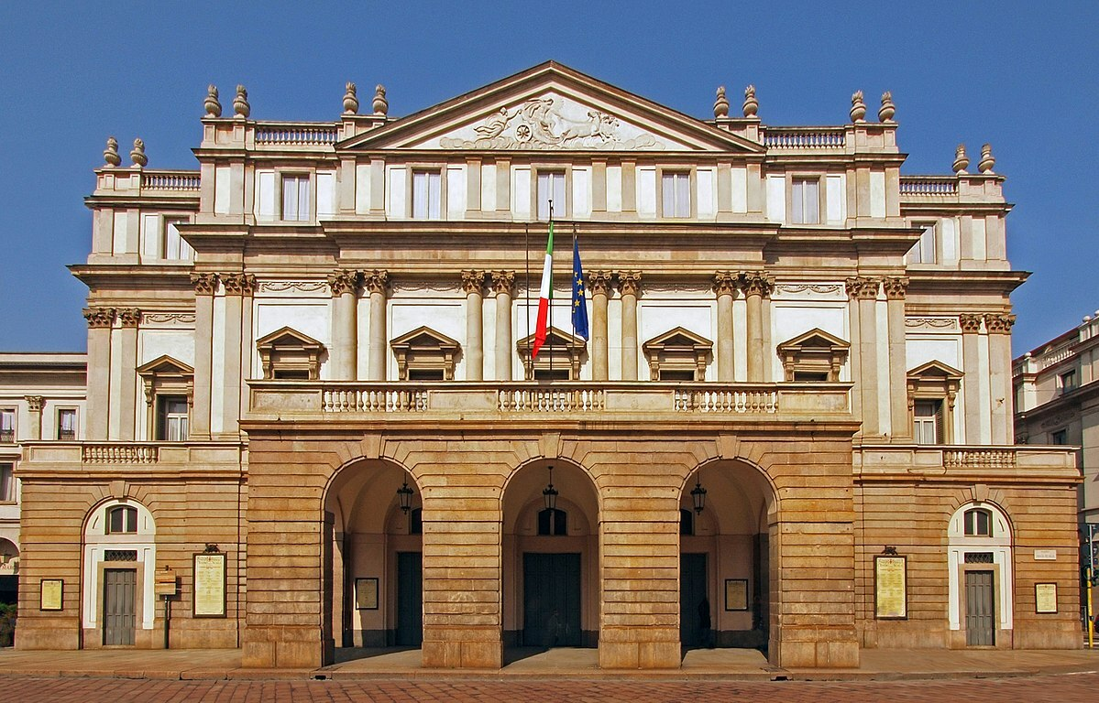

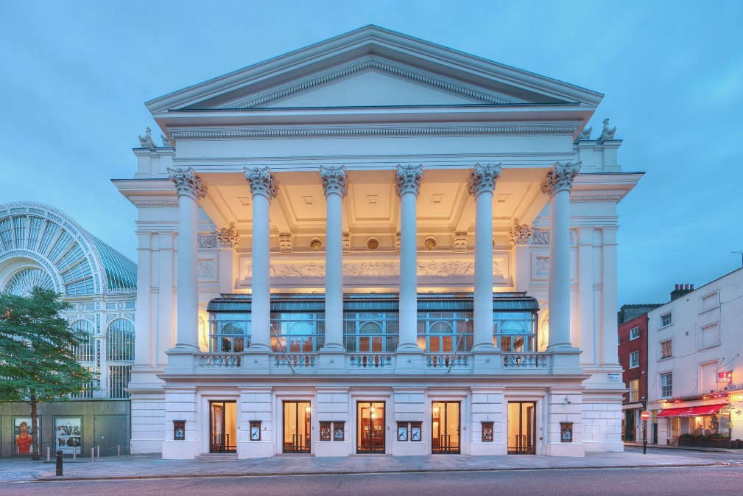

КОРОЛЕВСКИЙ ОПЕРНЫЙ ТЕАТР
COVENT GARDEN
(основан в 1732 году в Лондоне)
ЛА СКАЛА
(основа в 1778 году в Милане)

Slide 18
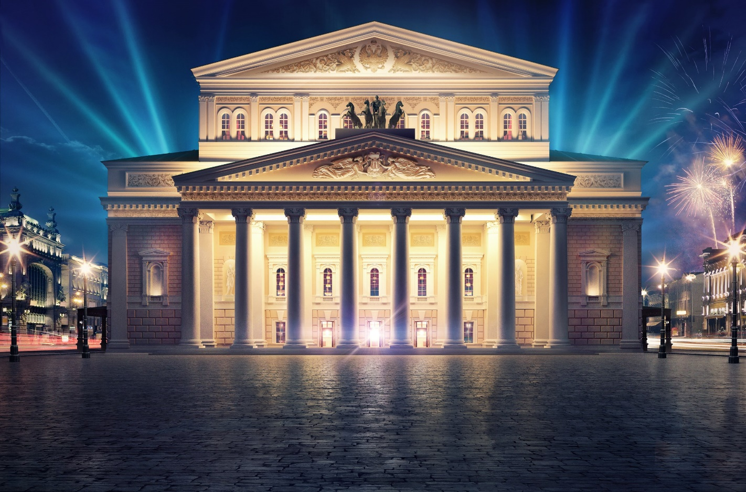

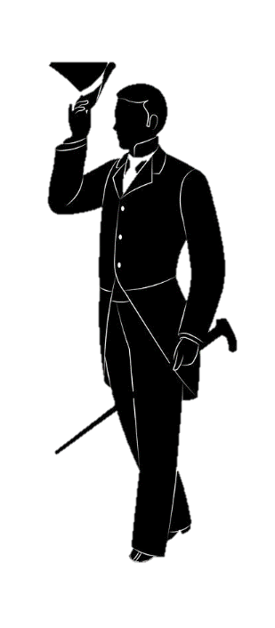
БОЛЬШОЙ ТЕАТР
(основан в 1776 году в Москве)
Интересные факты
За всю историю Большого театра на его сцене было поставлено более 800 спектаклей.

Slide 19
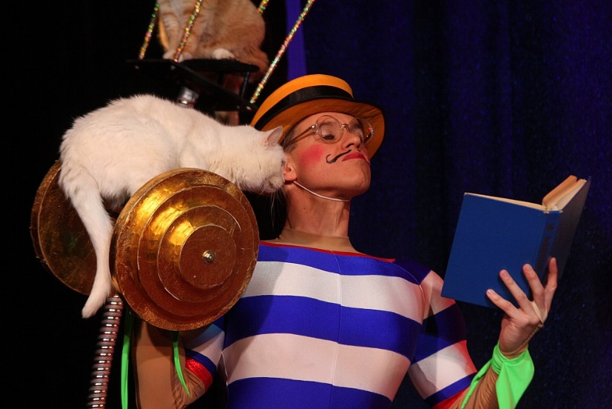
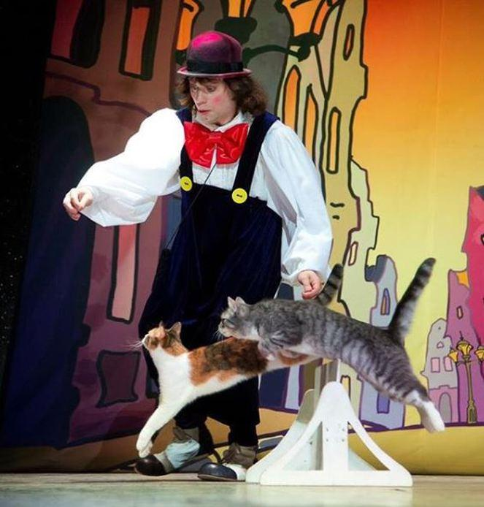
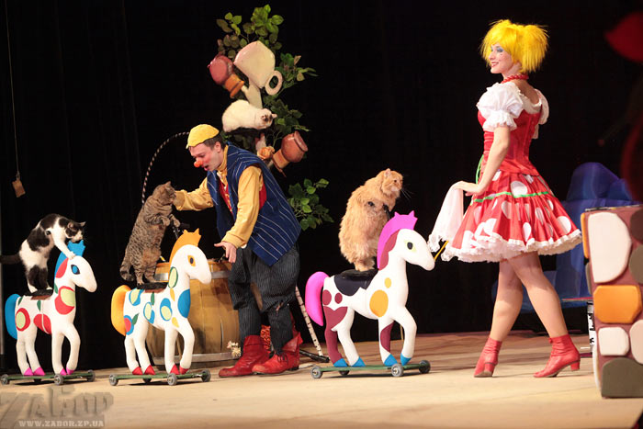
Театр кошек Куклачёва
В 2005 году театру присвоено название Государственный театр кошек. Он такой
единственный в Москве и в мире.
В театре работают три династии Куклачевых –
Юрий Дмитриевич Куклачев и его сыновья.
Кошки – гордые и независимые существа,
их нельзя заставить выполнить трюк. Поставить спектакль с кошками – дело непростое.

Slide 20
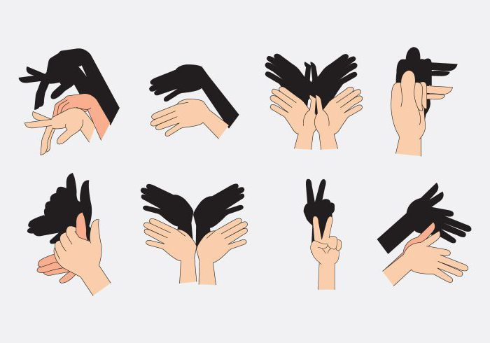
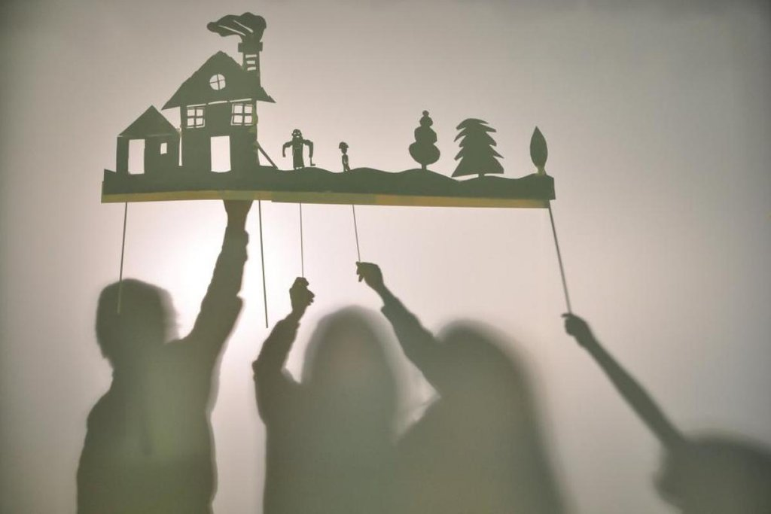

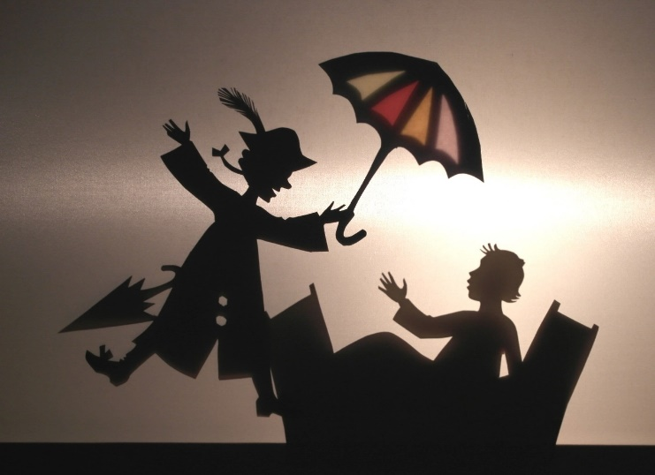
Театр теней
Теа́тр тене́й — форма сценического визуального искусства, зародившаяся в Китае свыше 1700 лет назад.
Театр теней использует большой полупрозрачный экран и плоские марионетки, управляемые на тонких палочках.

Slide 21
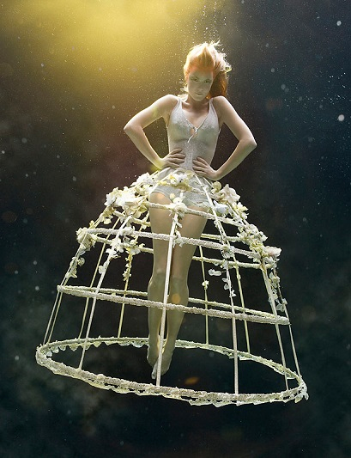
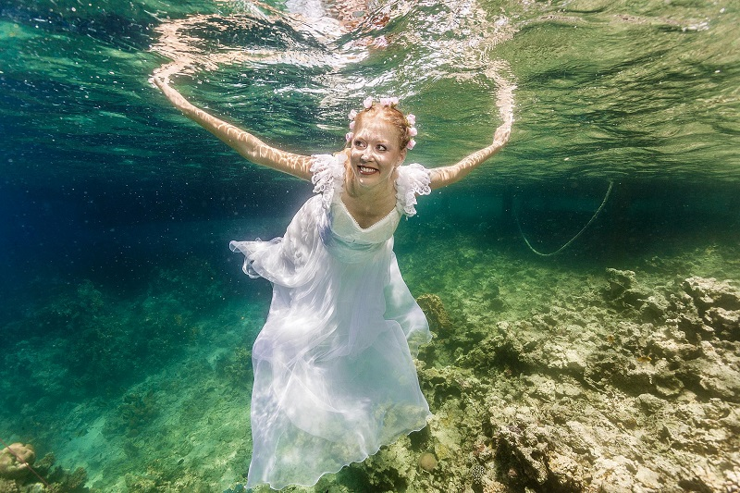
Подводный театр «Прозрачный театр»
Первый в мире подводный театр «Прозрачный мир» существует уже 10 лет в Москве (спорткомплекс «Олимпийский»). Необычный жанр - это экстремальное плавание и традиционный балет. Артисты «парят» в воде. Эффект полета создан благодаря пластике артистов, хореографии и освещению.

Slide 22
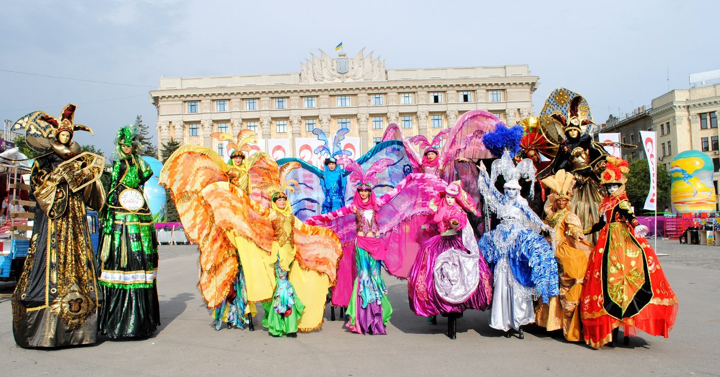
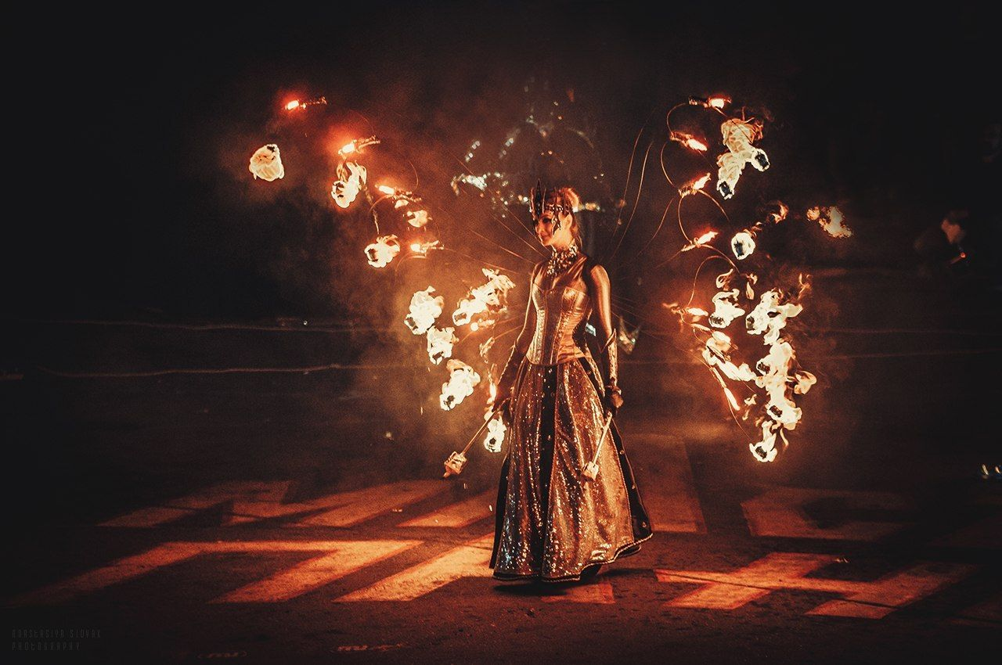
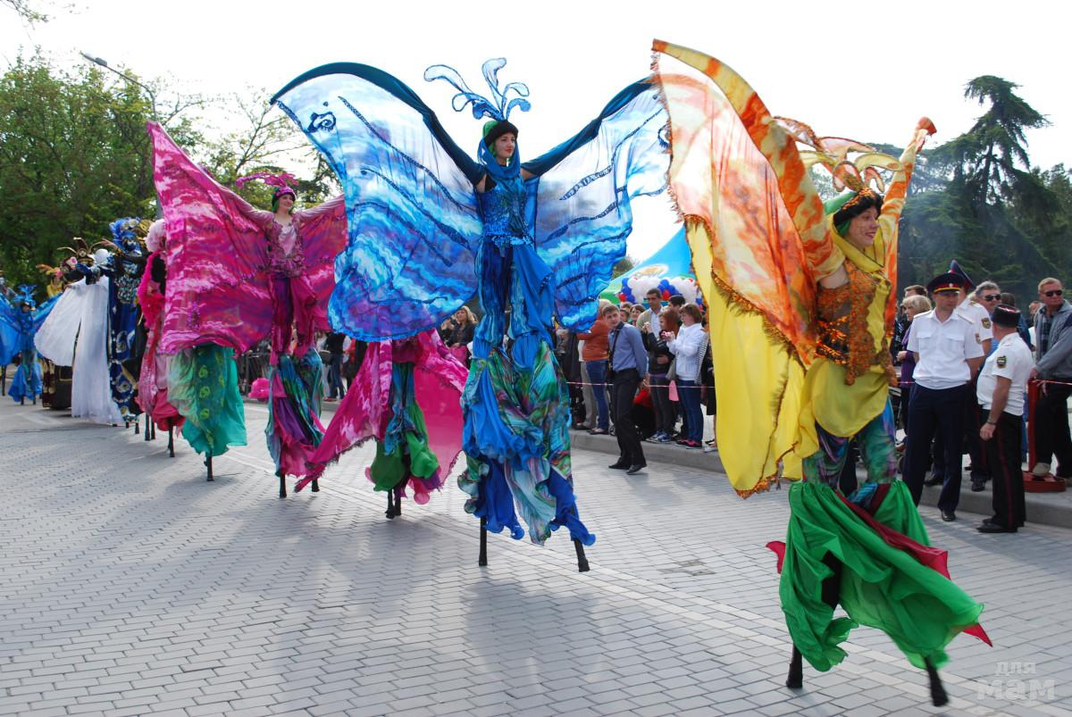
Театр
огня - ВОЛЬФРАМ
Театр
на ходулях

Slide 23
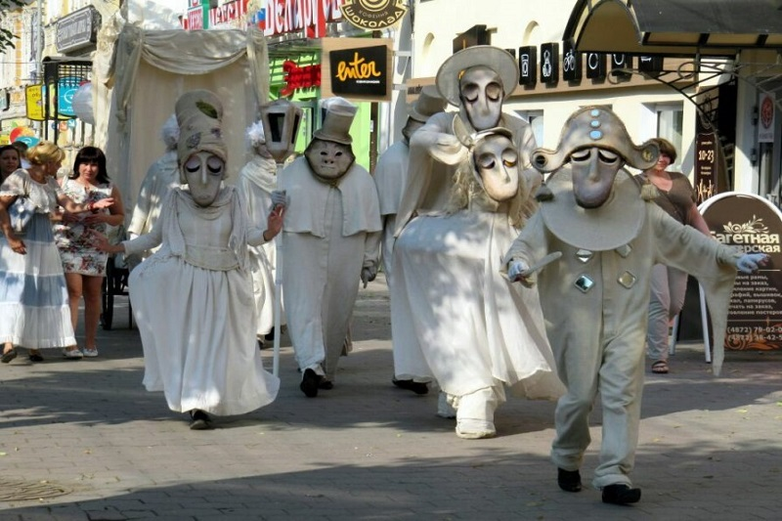
Театр
«Странствующие куклы господина Пэжо»
Уличный театр таинственного господина Пэжо из Санкт-Петербурга уже более двадцати лет удивляет своими масочными представлениями. Театр «Пэжо» – карнавальный театр, и главные герои здесь, конечно, маски – забавные, ужасные, занятные. Актеры театра стараются подражать средневековым комедиантам.

